Slide 1
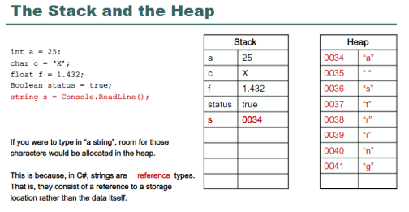
1 Value\Reference & Stack\Heap
קיימים במערכת שני סוגי משתנים שכל אחד מתנהל בצורה שונה.. יש לנו את משתני הערך ומשתני הכתובת. כל המשתנים הפשוטים (int, byte, double, float וכד') הם משתני ערך זה אומר שהמערכת שומרת את הערך שלהם בלבד בstack בניגוד לשאר המשתנים שנבנה ושנכיר בהמשך שהם משתני כתובת שבהם המערכת שומרת רק את הכתובת שלהם בזיכרון של הstack ואת שאר הערכים היא שומרת בheap.

Slide 2
2 Value\Reference & Stack\Heap
למה זה משנה:
במשתני ערך (value Type): אם נגדיר int x = 5 ואז נגדיר int y = x המשתנה y יקח רק את הערך הנוכחי של x ולא יהיה קשור אליו בשום צורה לאחר מכן… לעומת זאת בReference Type ברגע שהגדרתי r = ?? ולאחר מכן הגדרתי t = r מעכשיו, כל שינוי שיקרה באחד מהמשתנים ישפיע על השני כיוון שהמשתנה t קיבל את אותה כתובת ששם שמור המשתנה r…
איך הstack עובד:
הstack זה בעצם מחסנית של פעולות שהמערכת אמורה לבצע ובעצם האיבר היחיד שקיים בstack בהתחלה זאת פונקציית main שברגע שהיא מסיימת אותה התכנית נגמרת אלא אם כן פונקציית main תקרא לפונקציה אחרת ותוסיף איבר במחסנית שכל עוד שהאיבר הזה לא נגמר, המערכת לא ממשיכה לבצע את האיבר של הmain ובשביל לא להכביד על מה שהמערכת עובדת עליו כרגע אנחנו שומרים רק את הכתובות ולא את הערכים…
:Boxing And Unboxing
בעצם כל מופע שנכנס לheap מקבל איזשהי קוביה שפונים אליה רק דרך הכתובת שלה ולא לvalue שלה ולעומת זאת כל מה שנמצא בstack הוא משתנה "פתוח" שניגשים ישירות לערך שלו…
בוקסינג: קורה כשאני מכניס משתנה ערך לתוך הheap וunboxing זה כשאני רוצה להוציא מהheap משתנה ולהעביר אותו לstack

Slide 3
3 Value\Reference & Stack\Heap
קישורי עזר:
מיקרוסופט הסבר מה זה Boxing וUnboxing:
הסבר בgeeksforgeeks
C# Corner:
____________________________
הסבר מעולה לStack וHeap בC# Corner:
חשוב לציין!
מערכים תמיד נשמרים בheap גם אם הוא מסוג int. ולכן כדאי להכיר שני דרכים להעתקת מערכים.
1. בהשמה של הכתובת בזיכרון וכל שינוי ישפיע גם על השני:
int[] arr1 = new int[3] {13,25,5};
int[] arr2 = arr1;
2. בריצה על המשתנים בלולאה:
int[] arr2 = new int[arr1.length];
for(int i = 0; i < arr2.length; i++;)
{
int currentValue = arr[i];
arr2[i] = arr1[i];
}

Slide 4
4 Value\Reference & Stack\Heap
תרגולים:
השמה במערכים:
צור מערך arr1 בגודל 5 של int והכנס לתוכו ערכים עם לולאה… צור שני מערכים arr2, arr3 נוספים ושניהם יקבלו את הערכים של המערך הראשון… עליך ליצור את המערכים כך ש:
אם מערך arr2 ישתנה, המערך הראשי(arr1) לא ישתנה בגללו.
אם מערך arr3 ישתנה, השינוי שלו ישפיע גם על מערך arr1.
קישורי עזר:
מיקרוסופט הסבר מה זה Boxing וUnboxing
הסבר בgeeksforgeeks
C# Corner בוקסינג ואנבוקסינג
הסבר מעולה לStack וHeap בC# Corner:
שיעורי בית ValueType Vs Reference Type With Stack&Heap

